Slide 1


02
AULA 02 · Quarta, 12/08
Arquitetura de Servidores
Monolítico, microserviços e o time de servidores
Módulo · Arquitetura de Serviços e Dados
Prof.: Everton J Benedicto

Slide 2
Cronograma das Aulas
01
02
03
Seg 10/08
Qui 13/08
Sex 14/08
Introdução ao Módulo e Docker
Arquitetura de Servidores
Apache e Nginx
04
05
06
Seg 17/08
Qua 19/08
Sex 21/08
Proxy Reverso e DNS
CI/CD e Ciclo de Vida
Cloud Computing
07
08
09
Seg 24/08
Ter 25/08
Sex 26/08
Arquitetura de Dados e Data Warehouse
Data Lake
Concluir atividades e preencher rubricas
Ada · AR-NA-002 · Arquitetura de Serviços e Dados
Prof.: Everton J Benedicto
Aula 02 — Arquitetura de Servidores

Slide 3


COMBINADO DA TURMA
Por favor!
Bora participar!
Combinados da nossa aula
Câmeras ligadas.
1
Entrem no horário: início e intervalo.
2
Participem da aula.
3
Câmera ligada + mão levantada
= aula top!
Tirem dúvidas.
4
INTERVALO · 16:30 BRT
Levantem a mão para tirar dúvidas.
5
Ada · AR-NA-002 · Arquitetura de Serviços e Dados
Prof.: Everton J Benedicto
Aula 02 — Arquitetura de Servidores

Slide 4
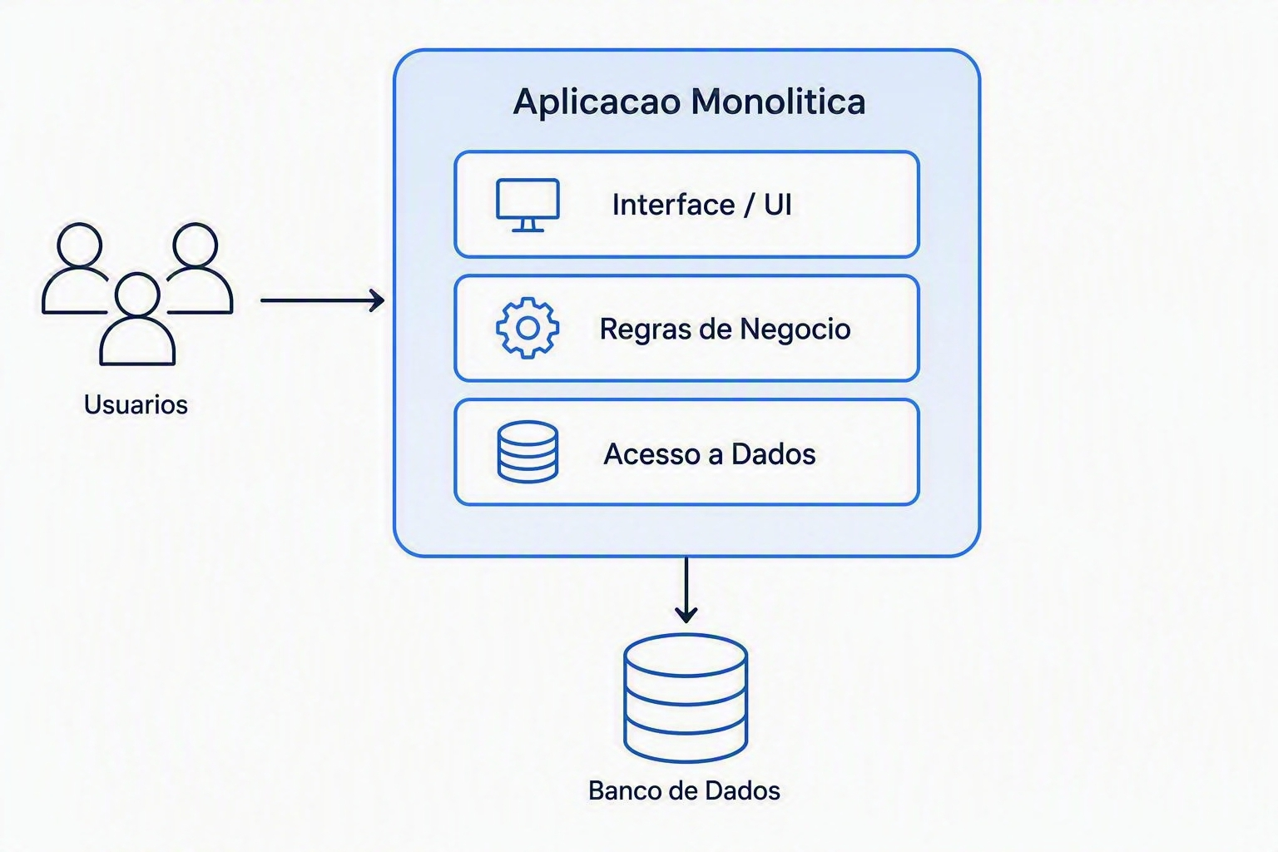
ARQUITETURA MONOLÍTICA
O que é um Monolito?
1
Base de código única: modelo tradicional em que uma só aplicação executa várias funções de negócio
2
Tudo acoplado: interface, regras de negócio e acesso a dados no mesmo projeto e no mesmo deploy
3
Vantagens: simples de desenvolver, testar e implantar no início do projeto
4
Desafios: qualquer mudança exige novo deploy do sistema inteiro e a escala é do bloco todo
Diagrama ilustrativo · aplicação monolítica
Ada · AR-NA-002 · Arquitetura de Serviços e Dados
Prof.: Everton J Benedicto
Aula 02 — Arquitetura de Servidores

Slide 5
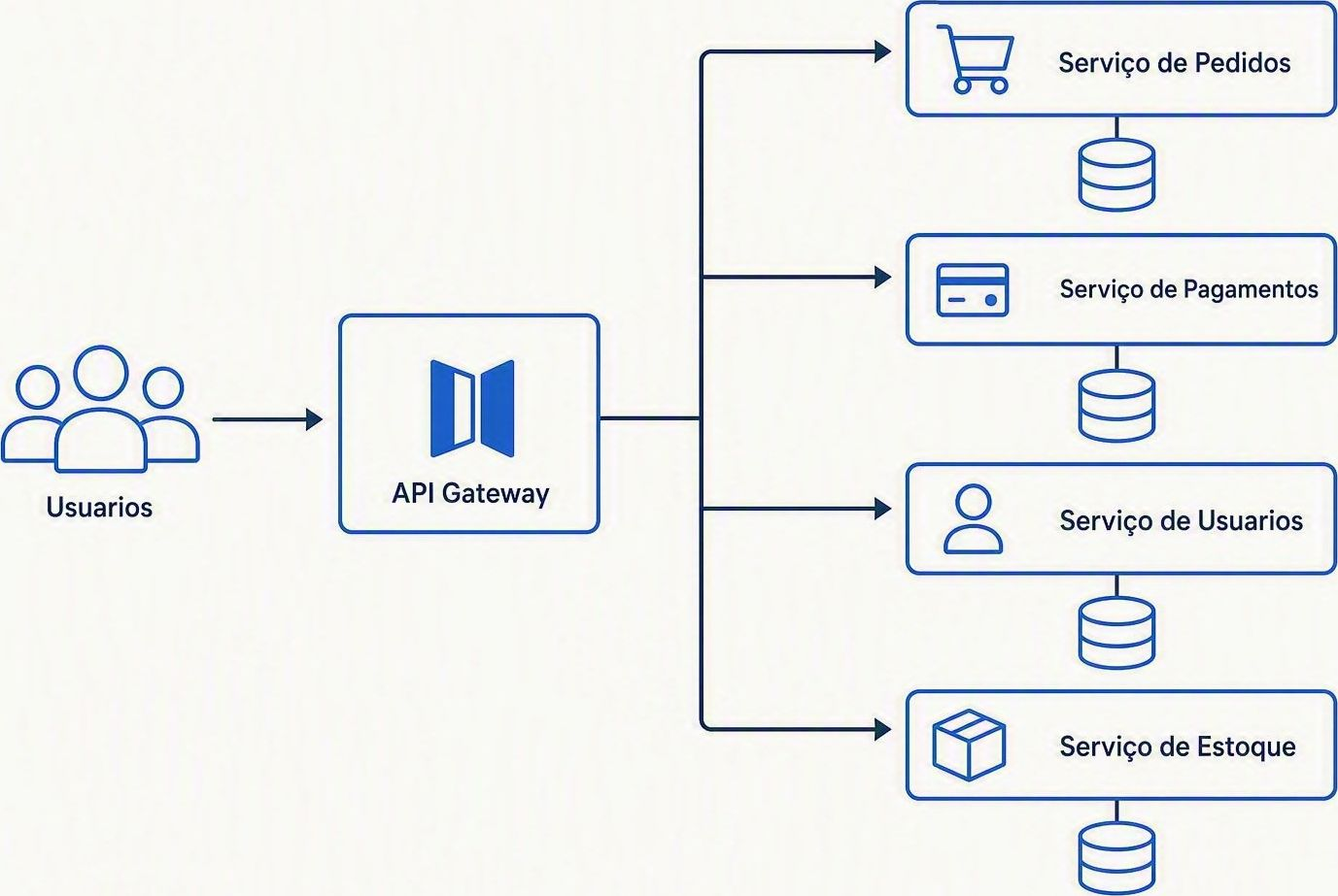
ARQUITETURA DE MICROSSERVIÇOS
O que são Microsserviços?
1
Serviços autônomos: uma coleção de pequenos serviços independentes, cada um com seu próprio ciclo de vida
2
Contexto delimitado: cada serviço implementa um único recurso de negócio e cuida dos próprios dados
3
Comunicação por APIs: os serviços conversam entre si por APIs, normalmente via um API Gateway
4
Escala e deploy: cada serviço evolui e escala sozinho, mas exige mais rede e monitoramento
Diagrama ilustrativo · arquitetura de microsserviços
Ada · AR-NA-002 · Arquitetura de Serviços e Dados
Prof.: Everton J Benedicto
Aula 02 — Arquitetura de Servidores

Slide 6
CRITÉRIOS DE DECISÃO
Monolito ou Microsserviços?
Escolha Monolito quando...
Escolha Microsserviços quando...
Time pequeno e produto no início
Times múltiplos e independentes
Domínio ainda pouco definido
Domínios de negócio bem definidos
Prazo curto e deploy simples
Partes com escala muito diferente
Carga previsível e estável
Maturidade em DevOps e monitoramento
Ada · AR-NA-002 · Arquitetura de Serviços e Dados
Prof.: Everton J Benedicto
Aula 02 — Arquitetura de Servidores

Slide 7
NA PRÁTICA
Migrando um Monolito: o caso do e-commerce
1
Mapear o domínio: identificar os contextos do sistema (pedidos, pagamentos, estoque, usuários)
2
Priorizar a dor: começar pelo módulo que mais trava o time ou mais escala
3
Extrair o primeiro serviço: tirar Pagamentos do monolito e expor por API
4
Separar os dados: cada serviço passa a ter o próprio banco, sem consultas cruzadas
5
Rotear pelo gateway: o API Gateway decide o que vai ao monolito e o que vai ao serviço novo
6
Repetir e observar: novos serviços aos poucos, com CI/CD, logs e monitoramento
💡 ESTRANGULAMENTO (STRANGLER FIG)
Nunca reescreva tudo de uma vez. O padrão Strangler Fig envolve o monolito com um gateway e substitui um pedaço de cada vez, até o sistema antigo deixar de ser usado.
Ada · AR-NA-002 · Arquitetura de Serviços e Dados
Prof.: Everton J Benedicto
Aula 02 — Arquitetura de Servidores

Slide 8
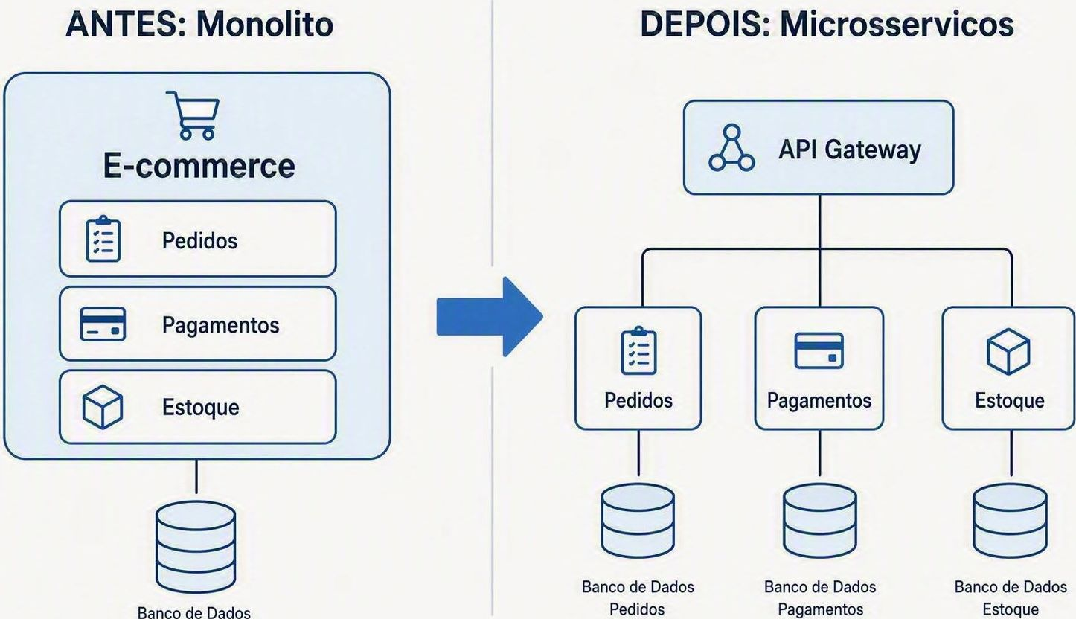
NA PRÁTICA
Antes e Depois da Migração
O monolito do e-commerce vira serviços independentes, cada um com o próprio banco, atrás de um API Gateway.
Diagrama ilustrativo · migração pelo padrão Strangler Fig
Ada · AR-NA-002 · Arquitetura de Serviços e Dados
Prof.: Everton J Benedicto
Aula 02 — Arquitetura de Servidores

Slide 9
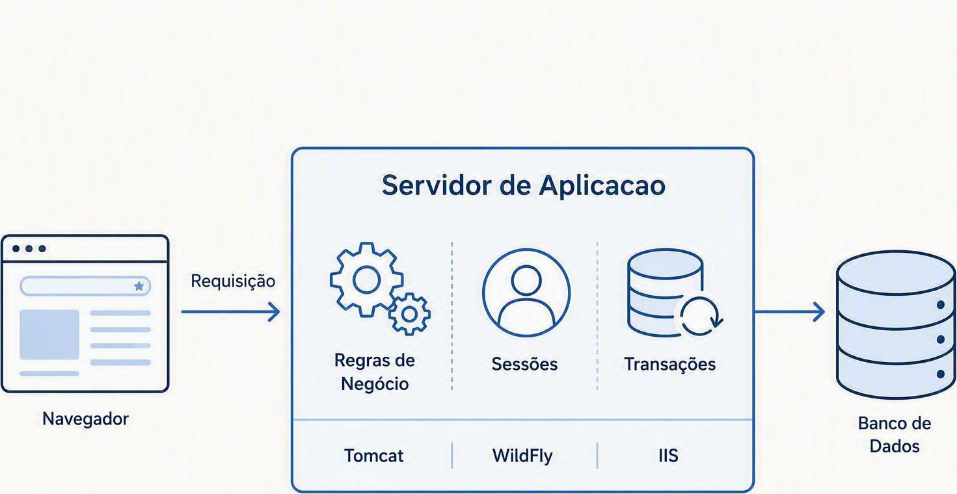
TIPOS DE SERVIDOR · 1/6
Servidor de Aplicação
1
O que faz: executa a lógica de negócio da aplicação e devolve conteúdo dinâmico
2
Recursos: gerencia sessões, transações, segurança e pool de conexões com o banco
3
Exemplos: Apache Tomcat, WildFly/JBoss, GlassFish, WebLogic e IIS
4
Na prática: recebe do servidor web o que exige processamento e consulta ao banco
Diagrama ilustrativo · o servidor de aplicação executa a lógica de negócio
Ada · AR-NA-002 · Arquitetura de Serviços e Dados
Prof.: Everton J Benedicto
Aula 02 — Arquitetura de Servidores

Slide 10
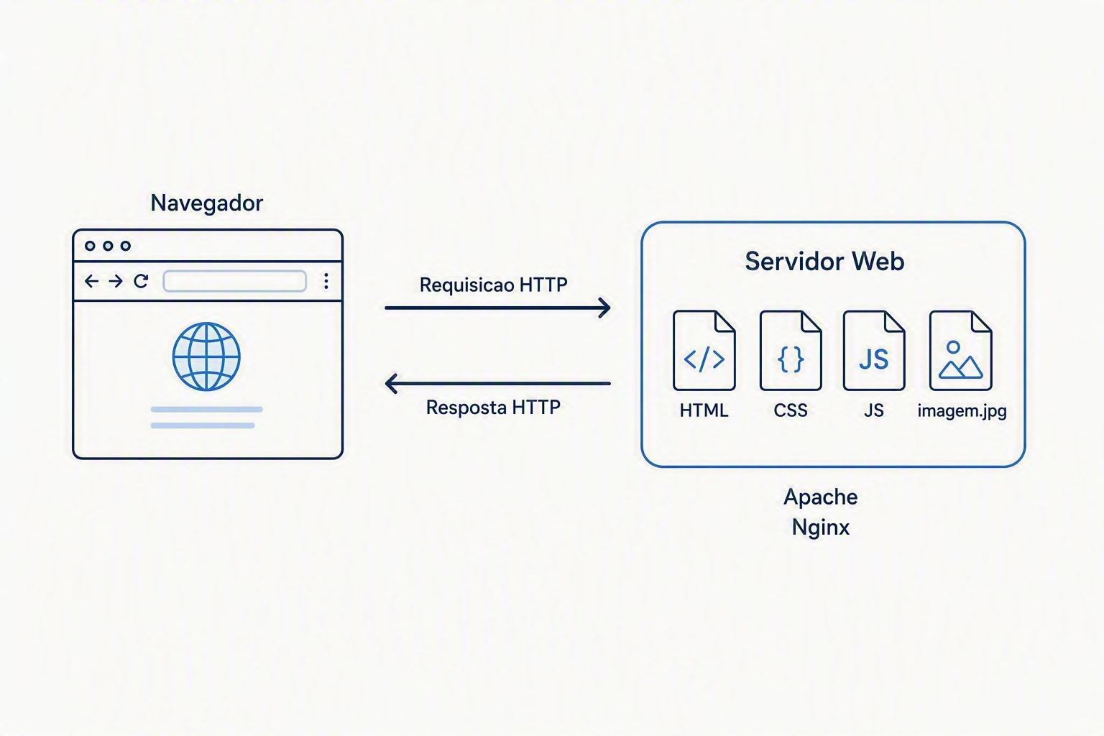
TIPOS DE SERVIDOR · 2/6
Servidor Web
1
O que faz: recebe requisições HTTP e entrega o conteúdo estático do site
2
Entrega: arquivos HTML, CSS, JavaScript e imagens, direto do disco ou do cache
3
Exemplos: Apache HTTP Server, Nginx e IIS
4
Na prática: é a porta de entrada e repassa ao servidor de aplicação o que é dinâmico
Diagrama ilustrativo · o servidor web responde requisições HTTP
Ada · AR-NA-002 · Arquitetura de Serviços e Dados
Prof.: Everton J Benedicto
Aula 02 — Arquitetura de Servidores

Slide 11
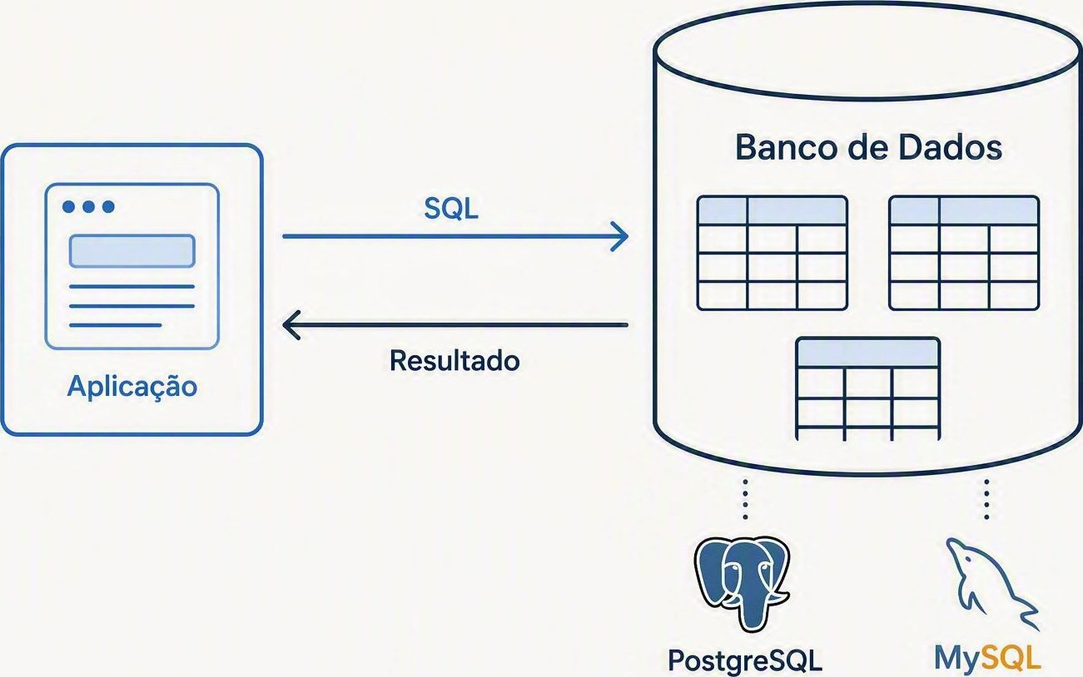
TIPOS DE SERVIDOR · 3/6
Servidor de Banco de Dados
1
O que faz: armazena, organiza e recupera os dados da aplicação com segurança
2
Como responde: recebe consultas (SQL) da aplicação e devolve apenas os dados pedidos
3
Exemplos: PostgreSQL, MySQL e SQL Server; MongoDB no mundo NoSQL
4
Cuidados: backup, índices e controle de acesso; costuma ser o gargalo do sistema
Diagrama ilustrativo · a aplicação consulta o banco e recebe os dados
Ada · AR-NA-002 · Arquitetura de Serviços e Dados
Prof.: Everton J Benedicto
Aula 02 — Arquitetura de Servidores

Slide 12
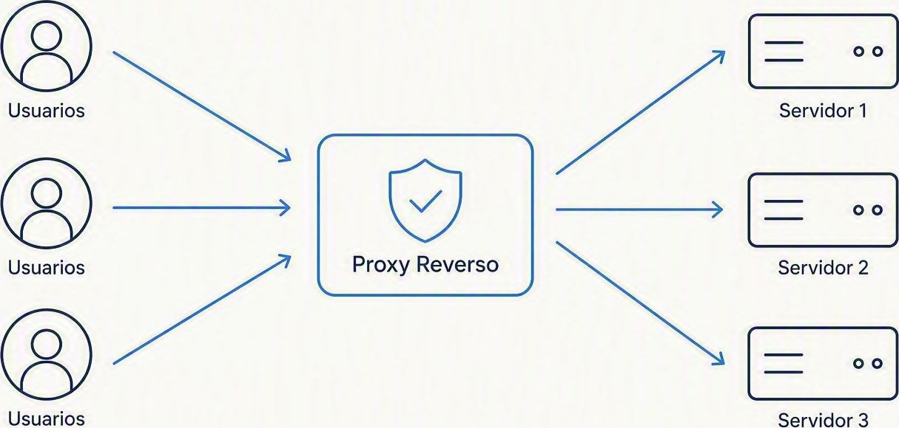
TIPOS DE SERVIDOR · 4/6
Servidor Proxy
1
O que faz: fica na frente dos servidores e intermedia todas as requisições
2
Balanceamento: distribui a carga entre várias máquinas e desvia das que estão fora do ar
3
Segurança: esconde os servidores internos, encerra o HTTPS e filtra tráfego suspeito
4
Exemplos: Nginx, HAProxy e Traefik, tema aprofundado na próxima aula
Diagrama ilustrativo · o proxy reverso distribui a carga entre os servidores
Ada · AR-NA-002 · Arquitetura de Serviços e Dados
Prof.: Everton J Benedicto
Aula 02 — Arquitetura de Servidores

Slide 13
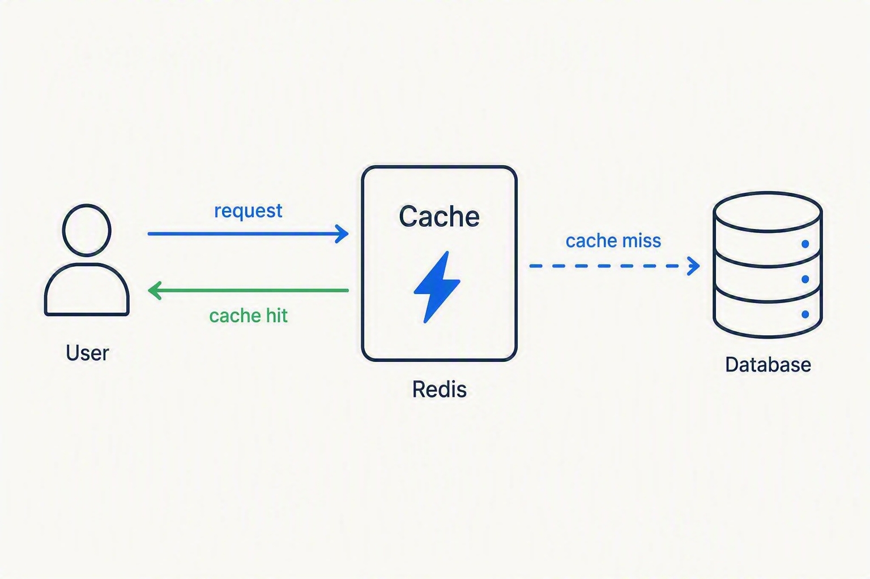
TIPOS DE SERVIDOR · 5/6
Servidor de Cache
1
O que faz: guarda em memória as respostas mais pedidas para devolvê-las na hora
2
Cache hit e miss: se o dado está no cache, responde direto; se não, busca no banco e guarda
3
Ganhos: respostas em milissegundos e muito menos carga no banco de dados
4
Exemplos: Redis e Memcached; exige definir o tempo de expiração dos dados
Diagrama ilustrativo · no cache hit a resposta vem da memória, sem ir ao banco
Ada · AR-NA-002 · Arquitetura de Serviços e Dados
Prof.: Everton J Benedicto
Aula 02 — Arquitetura de Servidores

Slide 14
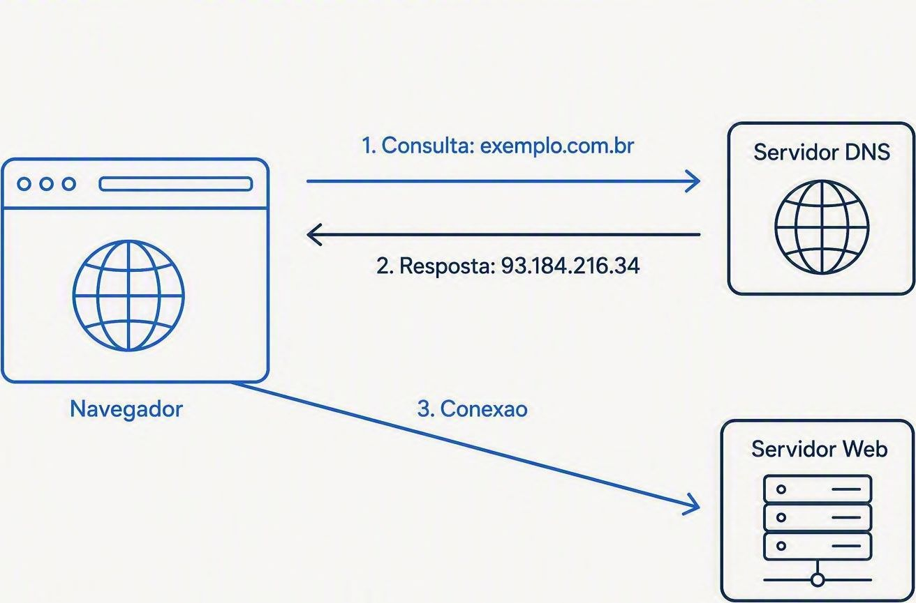
TIPOS DE SERVIDOR · 6/6
Servidor DNS
1
O que faz: traduz nomes de domínio em endereços IP, a agenda de contatos da internet
2
Como funciona: o navegador pergunta ao DNS o IP do domínio antes de abrir a conexão
3
Registros: A e AAAA apontam para IPs, CNAME cria apelidos e MX cuida do e-mail
4
Na prática: o cache do DNS acelera o acesso e o TTL define quando ele expira
Diagrama ilustrativo · o DNS traduz o nome do site no endereço IP do servidor
Ada · AR-NA-002 · Arquitetura de Serviços e Dados
Prof.: Everton J Benedicto
Aula 02 — Arquitetura de Servidores

Slide 15
COMPONENTES
Tipos de Servidores — O Time Completo
1
Servidor de Aplicação: executa a lógica de negócio (Tomcat, WildFly, GlassFish, WebLogic, IIS)
2
Servidor Web: entrega HTML, CSS e JS (Apache, Nginx, IIS)
3
Banco de Dados: armazena e recupera dados (PostgreSQL, MySQL)
4
Servidor Proxy: distribui carga e protege os servidores
5
Servidor de Cache: respostas rápidas da memória (Redis)
6
Servidor DNS: traduz nomes de domínio em IPs
💡 ANALOGIA
Um restaurante: o garçom (web) recebe o pedido, o chef (aplicação) cozinha, o estoque (banco) guarda os ingredientes e o caixa (proxy) organiza os pagamentos.
Ada · AR-NA-002 · Arquitetura de Serviços e Dados
Prof.: Everton J Benedicto
Aula 02 — Arquitetura de Servidores

Slide 16
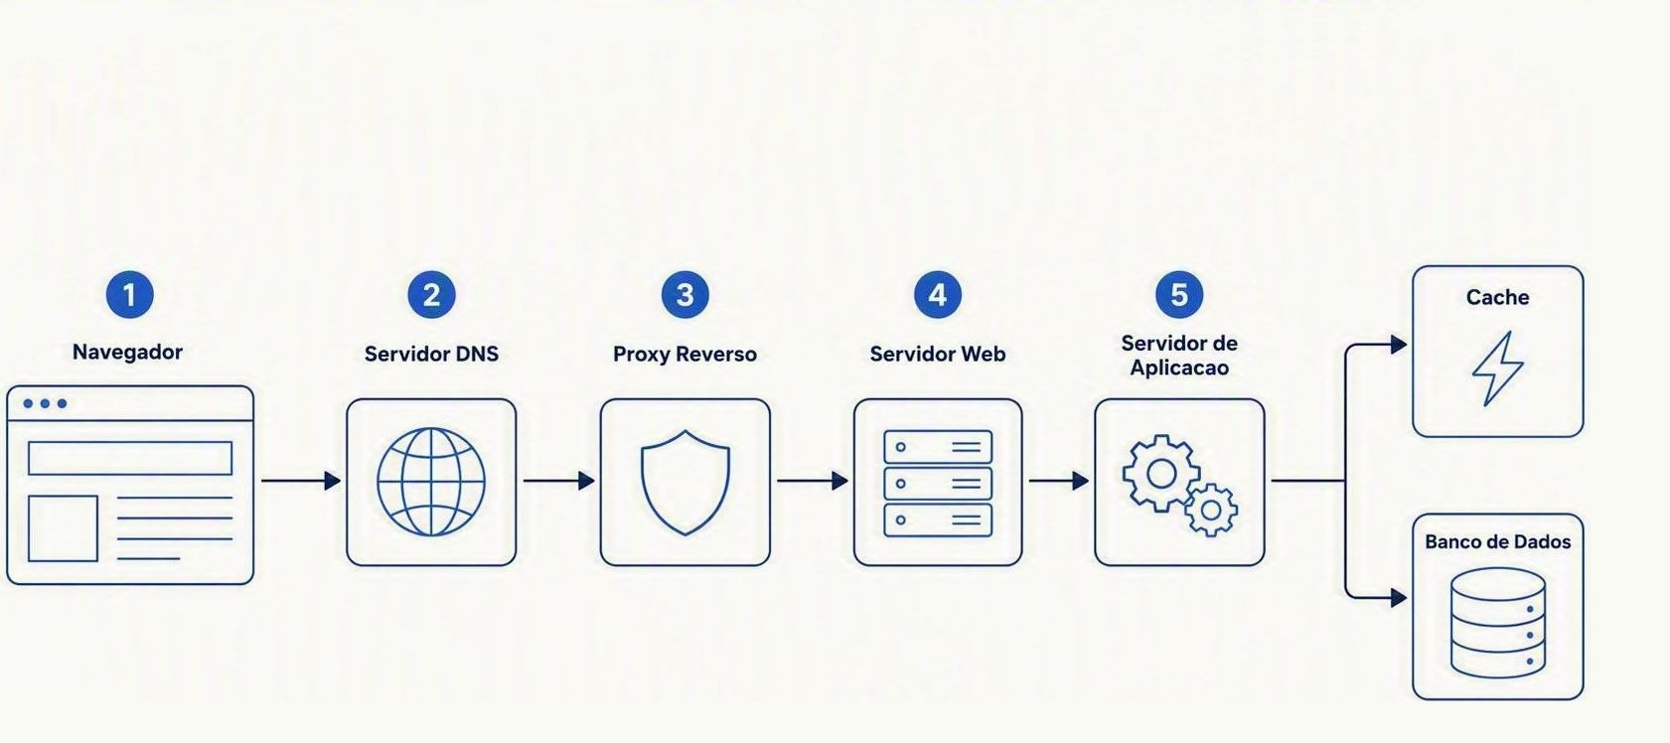
VISÃO GERAL
O Caminho Completo de uma Requisição
O navegador resolve o domínio no DNS, o proxy escolhe o servidor, o web entrega o estático, a aplicação processa a lógica e busca os dados no cache ou no banco.
Diagrama ilustrativo · cada peça da arquitetura no seu lugar
Ada · AR-NA-002 · Arquitetura de Serviços e Dados
Prof.: Everton J Benedicto
Aula 02 — Arquitetura de Servidores

Slide 17
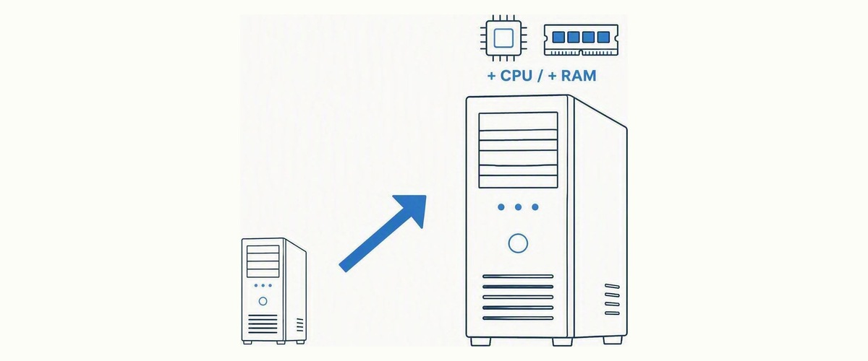
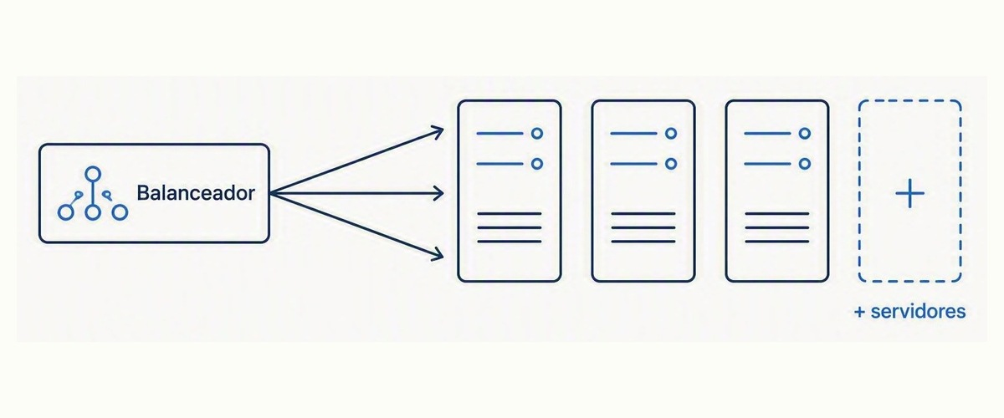
ESCALABILIDADE
Como Crescer com Inteligência
Vertical (Scale-Up)
Horizontal (Scale-Out)
Adicionar mais CPU/RAM ao servidor
Adicionar mais servidores ao pool
Simples de implementar
Distribui a carga entre máquinas
Tem limite físico de crescimento
Flexível e tolerante a falhas
Ponto único de falha
Ideal para picos (Black Friday!)
Ada · AR-NA-002 · Arquitetura de Serviços e Dados
Prof.: Everton J Benedicto
Aula 02 — Arquitetura de Servidores

Slide 18
DESAFIO
Mão na Massa: Sua Wiki em Container
Criar uma imagem do Nginx ou Apache trazendo uma wiki sobre algum hobbie seu.
✓
Personalize sua index, traga imagens, suba o que achar necessário.
✓
Enviar para o Docker Hub com as devidas instruções.
✓
Entrega: link da imagem no Docker Hub + README com build e run.
✓
Ada · AR-NA-002 · Arquitetura de Serviços e Dados
Prof.: Everton J Benedicto
Aula 02 — Arquitetura de Servidores

Slide 19
RESUMO
Recapitulando a Aula
Monolítico é simples no início; microserviços são flexíveis, porém mais complexos.
✓
Cada tipo de servidor tem uma função específica na arquitetura.
✓
Escalabilidade vertical (mais poder) vs horizontal (mais máquinas).
✓
Servidores de aplicação gerenciam transações, segurança e pools de conexão.
✓
Ada · AR-NA-002 · Arquitetura de Serviços e Dados
Prof.: Everton J Benedicto
Aula 02 — Arquitetura de Servidores

